Slide 2


前言
人類能夠進行思考、判斷與記憶，其大腦扮演非常重要的角色，它接收來自人們的眼、耳、鼻、口、皮膚及四肢等所傳遞的視覺、聽覺、嗅覺、味覺及觸覺等訊息，透過神經元的運作及傳遞後，最終由大腦做出決策，並命令我們的四肢或五官來執行此決策。人腦除了進行決策、運算外，還能將學習經驗累積起來，成為知識。

Slide 3
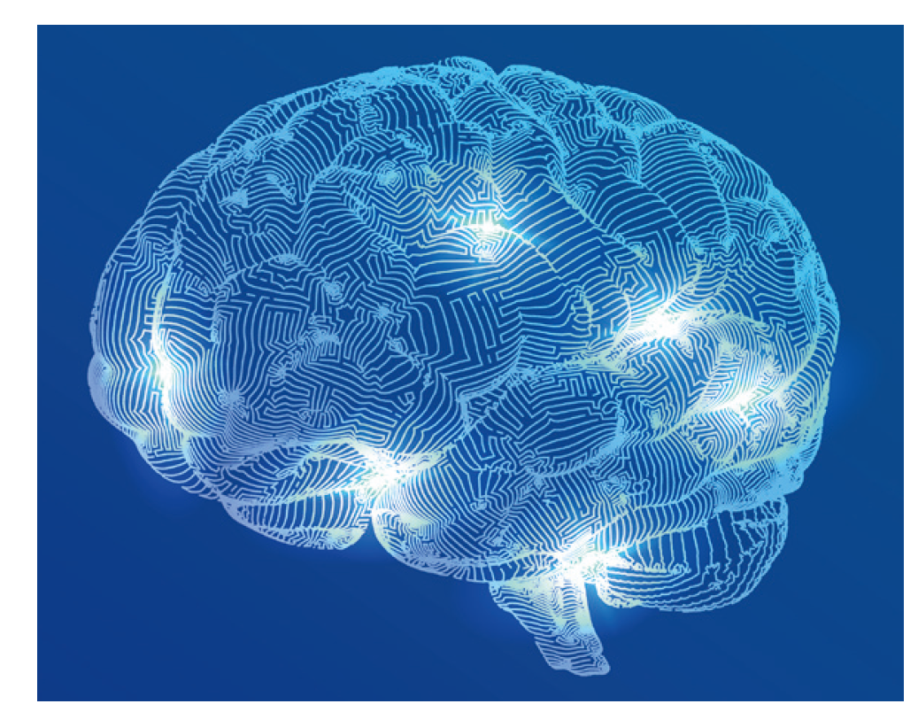
為了讓電腦的運作有如人腦一樣，可以處理決策、計算甚至學習，因此仿造生物的神經網路，創造出專屬於電腦的神經網路，稱為類神經網路(Artificial NeuralNetwork,ANN)
或簡稱神經網路(NeuralNetwork,NN)，
透過模擬人腦的運作
方式，藉此讓電腦具
有學習及判斷的能力。

Slide 4
5-1 神經元的設計與功能
在我們的大腦中，大約包含500 ∼ 1000億個神經元，這些神經元由突觸接收外部訊號，並將其處理後，若訊號夠強，則透過一種激活的處理程序，將此訊號再傳遞給下一個神經元，經過這樣的處理及傳遞，最後輸出作為人類的反應；科學家們為了使電腦有效的解決各種問題，也以眾多的神經元來建構一個類神經網路，每個神經元完全模擬人腦神經元的運作機制，透過神經元彼此間的傳遞，最後再進行決策。

Slide 5
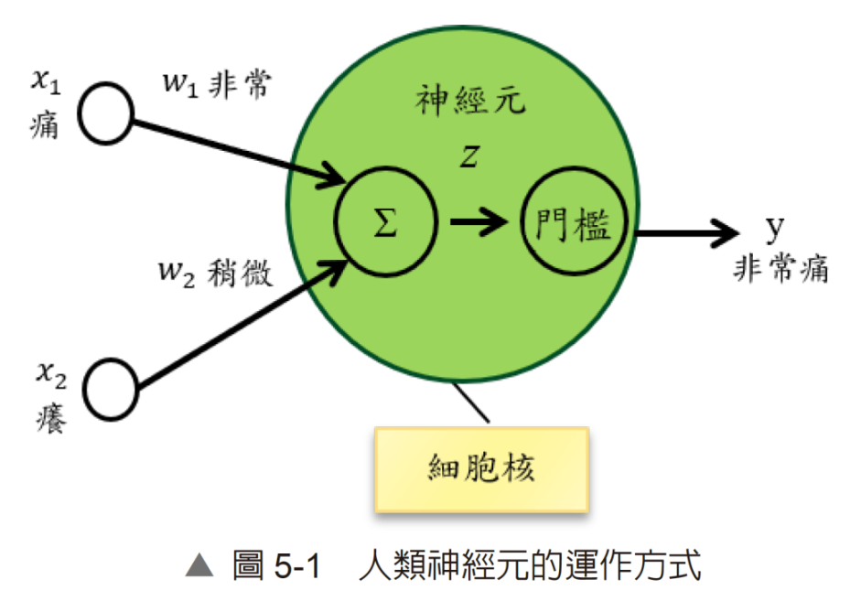
5-1-1 神經元模型(The Perceptron Model)
人類神經元的運作方式如圖5-1所示，神經元透過x1及x2 的輸入，得到「痛」與「癢」的訊號，而w1及w2代表著感知程度的強弱，舉例來說，w1表示痛的程度為「非常」痛，w2表示癢的程度為「稍微」癢，當神經元接收到訊號後，判斷出這些訊號的刺激是否達到一定的門檻。

Slide 6
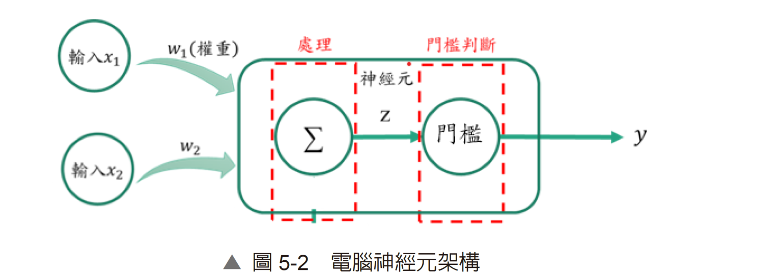
對照人類的神經元，其刺激訊號為神經元的輸入，然而刺激強度的不同，對於神經元的重要性也不同，在神經元中，使用權重w的大小來表示輸入訊號不同的強度。電腦的神經元架構如圖5-2所示。

Slide 7
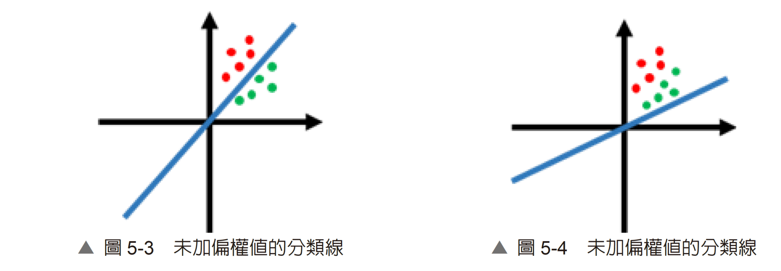
我們可以發現，簡化之後神經元的表現，就如同一條二度空間上經過原點的斜線，這條斜線事實上具有分類的效果，例如，當二維空間中有許多紅點和綠點，只要將這條線旋轉，也就是改變它的斜率w，便可讓它區分出紅點和綠點。

Slide 8
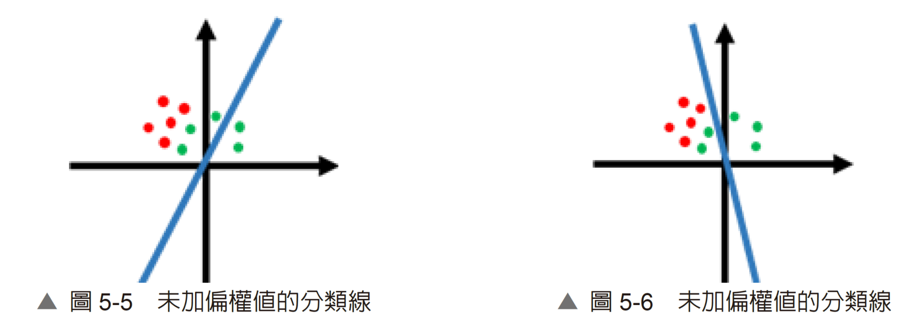
以圖5-5和圖5-6為例，若我們按照上述神經元架構方式進行分類，擬將綠點與紅點區分為二類，由於該藍色的切線必定會經過原點，導致切線有所限制，無法有效區分綠點與紅點。

Slide 9
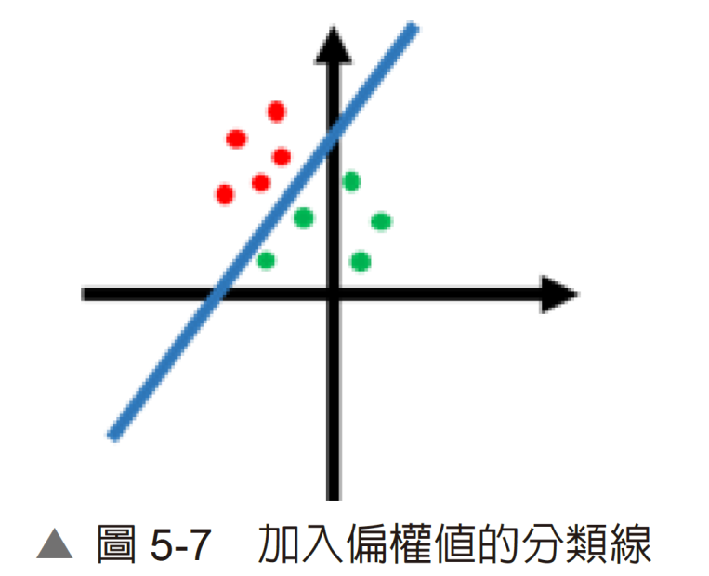
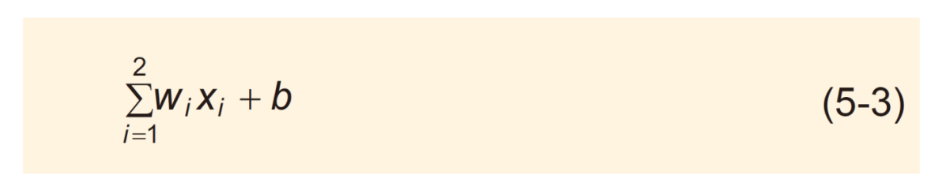
如圖5-7所示，加了偏權值後，藍色切線可以往左上方平移，使其可以更靈活的移動，可以將綠點和紅點完全分開。

Slide 10
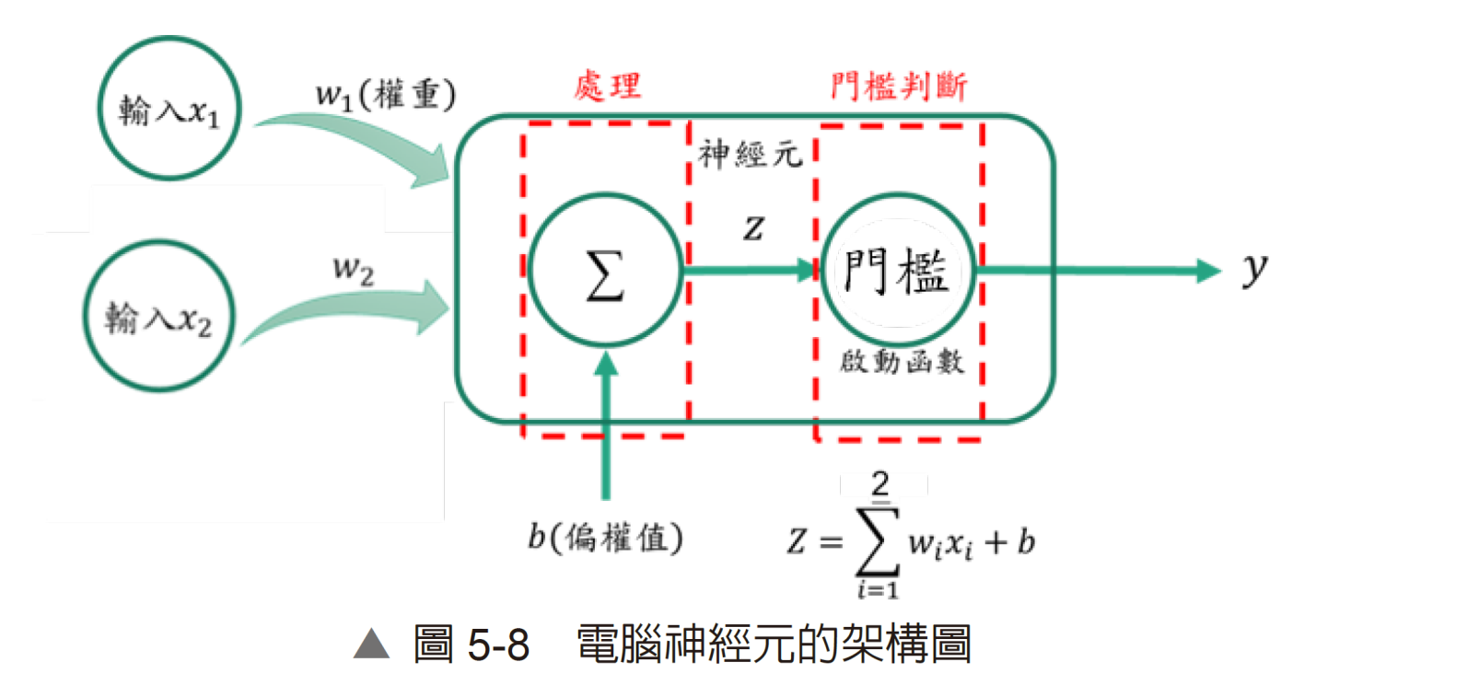
5-1-2 啟動函數(Activation Function)
以圖5-8為例，接收到的神經元為訊號Z，必須透過門檻進行判斷，以決定是否將訊號傳遞給下個神經元，我們稱這一具有門檻作用的函數為啟動函數(activation function)。

Slide 11
接下來討論啟動函數的設計，它會影響最後是否有訊號輸出，啟動函數有很多種不同的設計，其中以Sigmoid函數和ReLU函數最為常用:
1. Sigmoid函數
Sigmoid函數主要是將其數值控制在0和1之間，避免神經元輸出的數值落差太大，因為我們希望輸出的訊號能夠隨著原訊號的大小而正規化至0和1之間的一個數值，才送往下一層的神經元；

Slide 12
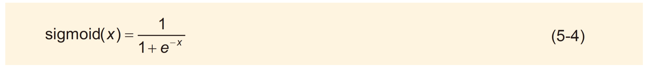
在這樣的需求下，可以採用Sigmoid函數作為啟動函數，透過公式(5-4)和其函數圖5-9，可以觀察到其輸出值介於和1之間。

Slide 13
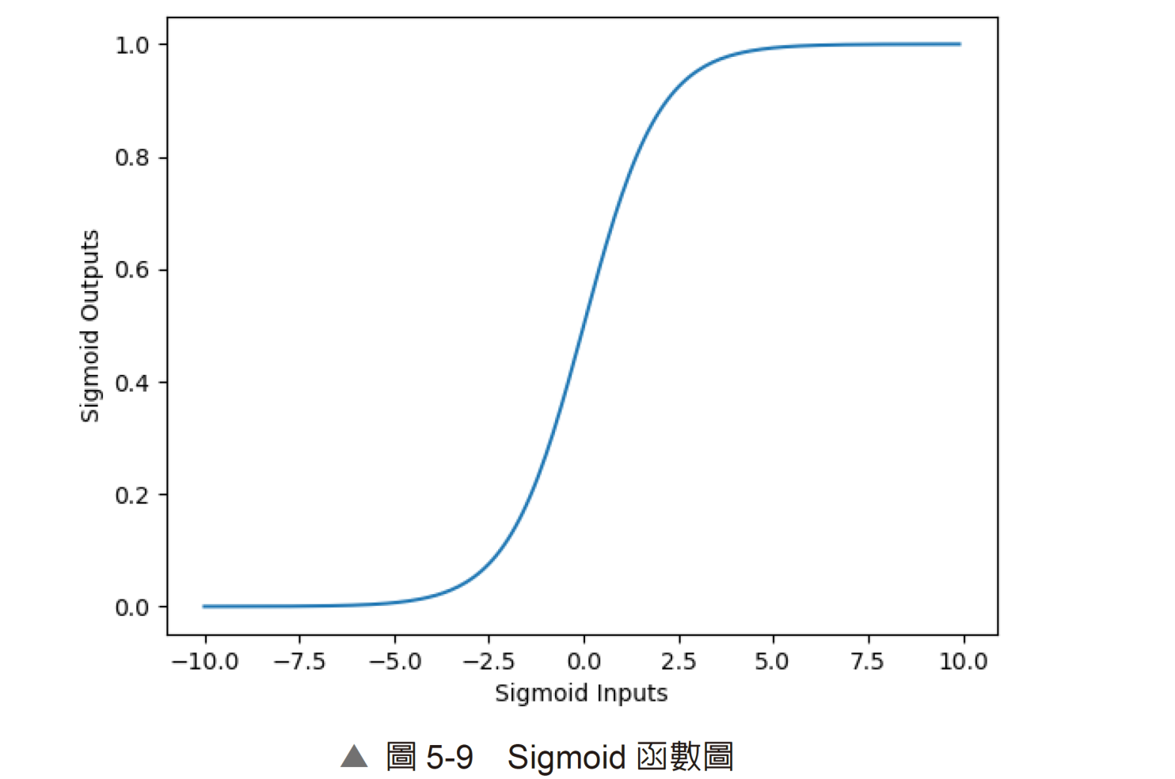

Slide 14
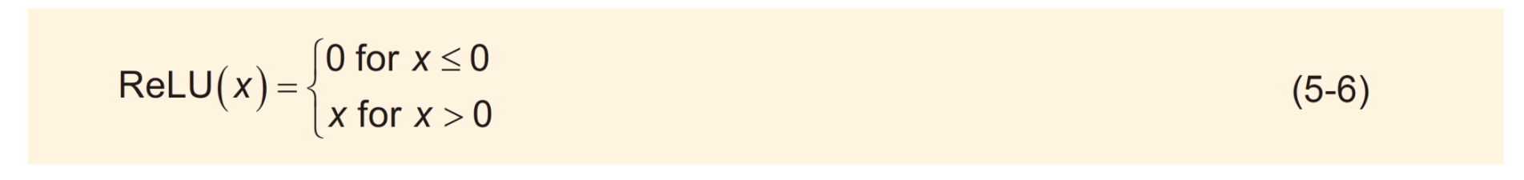
2. ReLU函數
近幾年來，ReLU函數是最為廣泛使用的啟動函數，根據其公式(5-6)和圖5-10可以觀察到其計算方法只需要判斷輸入值為正或負，即可進行輸出值的運算。
ReLU函數運算是將所有為負的輸入值轉換為0，導致下一個神經元不會被啟動，若輸入值為正的，則保持原樣，這樣的特性使得電腦的計算量大幅減少，相較於sigmoid函數，具有更快的計算速度，所以非常受歡迎。

Slide 15
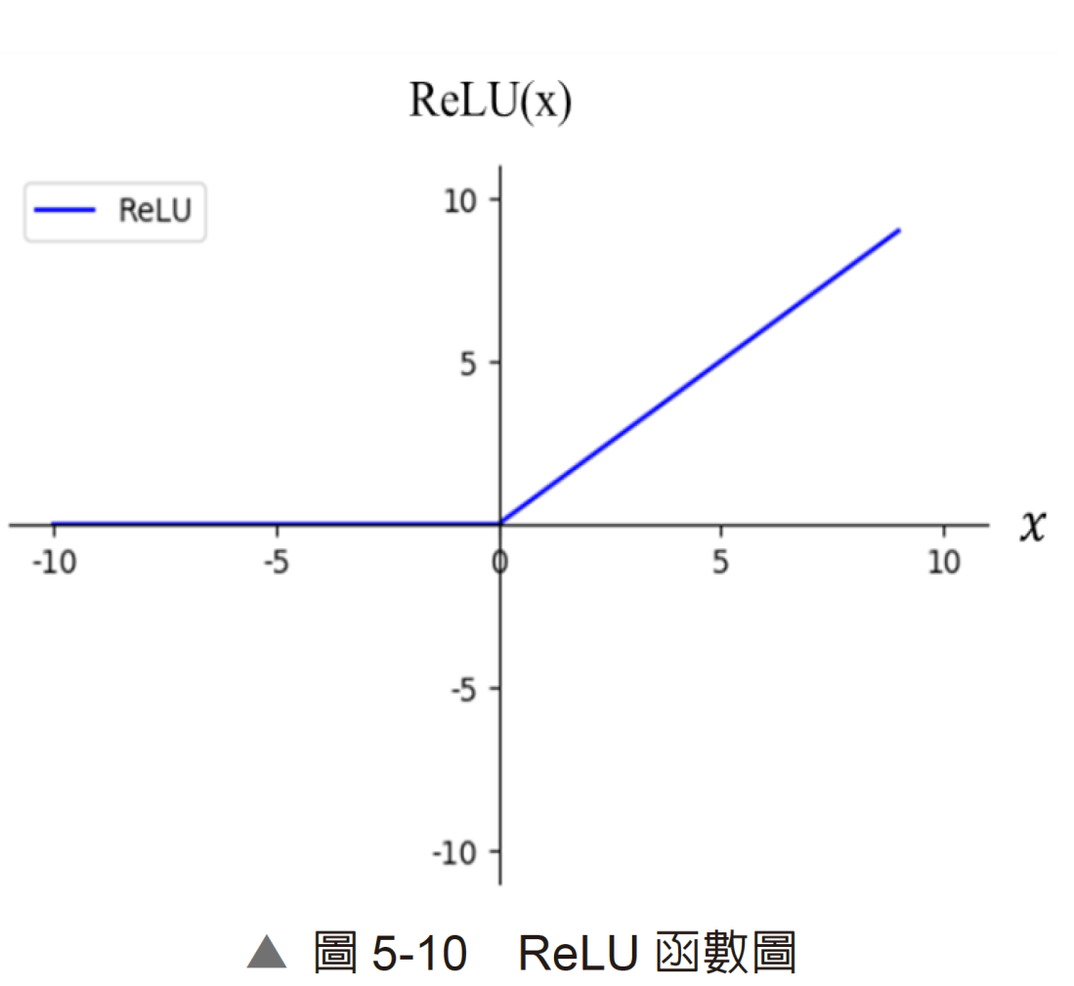

Slide 16
5-2 神經網路的架構與深度學習
整個神經網路是由許多層的架構而組成，且每一層又由多個神經元所組成，最後建構出完整的模型。圖5-11顯示神經網路一般的架構，最左邊的第一層稱為輸入層(Input Layer)，其輸入資料的個數決定了該層神經元的個數，隱藏層(Hidden Layer)則介於輸入層和輸出層中間；當輸入層接收資料後，將會傳給隱藏層的每個神經元，並進行非線性的運算，其中，上一層的每一個神經元所產出的輸出，都會做為下一層的每個神經元的輸入，然而最右邊輸出分類或預測的結果，稱為輸出層(Output Layer)。

Slide 17
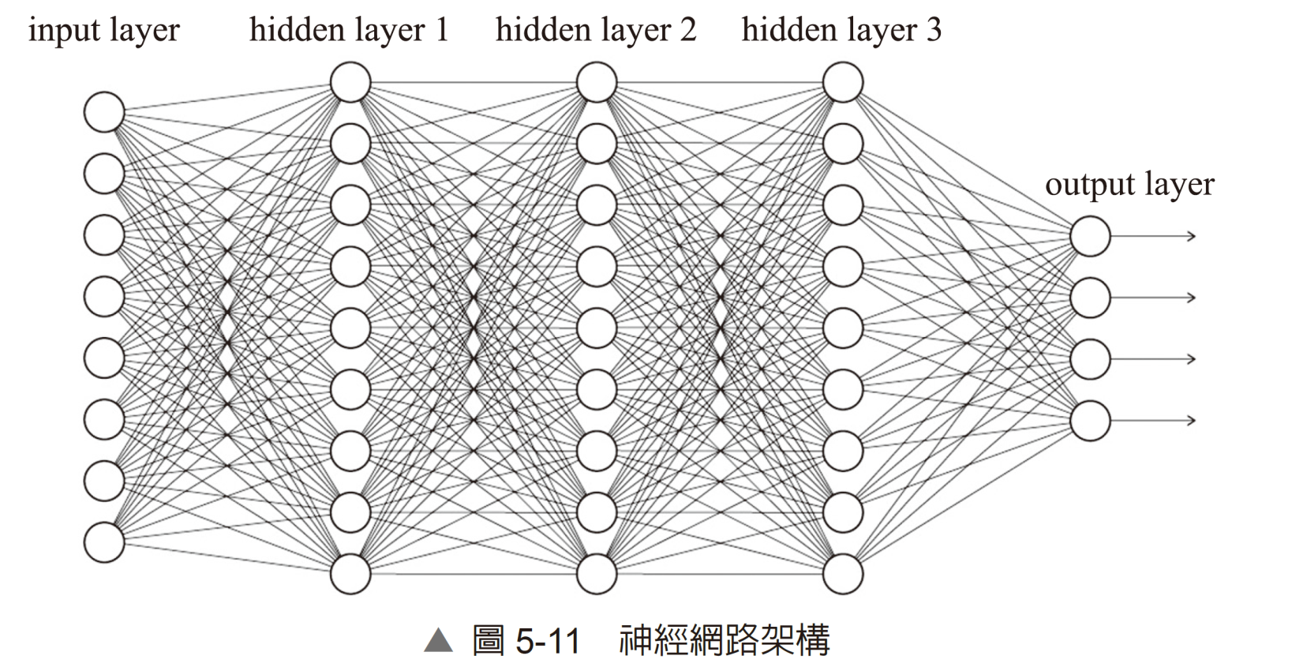

Slide 18
為什麼神經網路必須是由很多層的神經元所構成具有深度學習能力的網路。以圖5-12為例，若擬用一層的神經元將積木的形狀及顏色區別，並加以分類，這將會是一件較複雜的工作，希望神經元的設計可以很簡單，因此，可以採用圖5-13的結構。
首先，先用顏色將積木進行分類，之後再針對某種特定的顏色，如紅色，進行形狀的分類，那麼每一次的分類，僅需考慮顏色，再考慮形狀，而不需要如圖5-12一樣，一開始分類需同時考慮顏色及形狀，如此一來，圖5-12分類的工作，便可拆分成兩層的工作來進行，而使得分類的工作較簡單。

Slide 19
從學習的理念而言，在進行分類工作時，每個神經元都希望是簡單而具有分類的功能，這樣學習速度較快，也較容易受到控制，因此，神經網路的設計通常是由許多層的神經元所建構而成的深度學習網路。

Slide 20
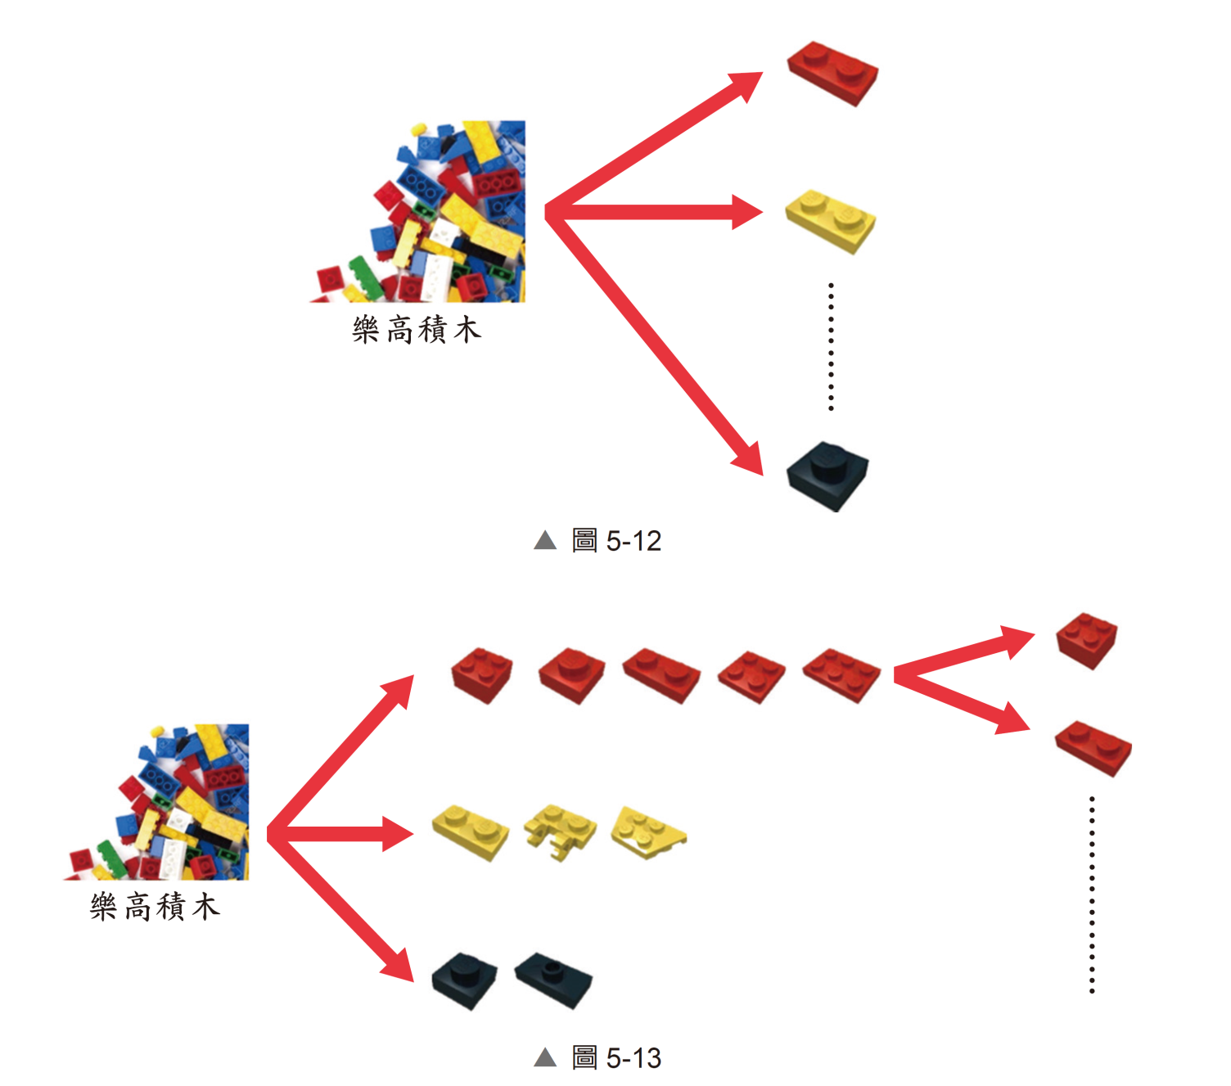

Slide 21
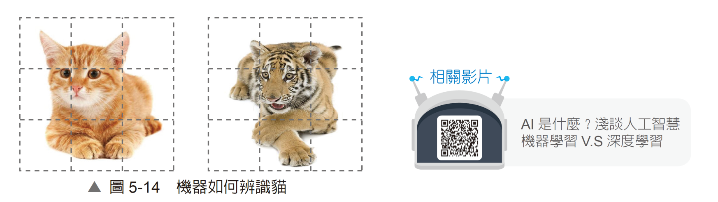

深度學習是比較接近人類學習的一種方式，不需要仰賴人們給予的判斷法則，只要有大量貓的相片當作電腦的輸入，它便可透過深度學習網路來取出這些相片中貓的特徵，因此，電腦透過深度學習網路便可建立貓的模型，這樣的模型是電腦自己從數百萬張相片所歸納出來的有關貓的特徵(圖5-14)。

Slide 22
對於深度學習神經網路而言，神經網路是一層一層串連在一起的，每一層的神經網路有它一定的功能。以圖5-15為例，當我們輸入一隻貓咪的照片時，某一層主要是負責整理出動物的顏色，而另一層可能是辨別動物的部位，而其它層也擔負著辨識動物部位的某種外觀特徵，由於要辨識的動物種類繁多，因此，需要有很多層的神經網路共同組成。

Slide 23
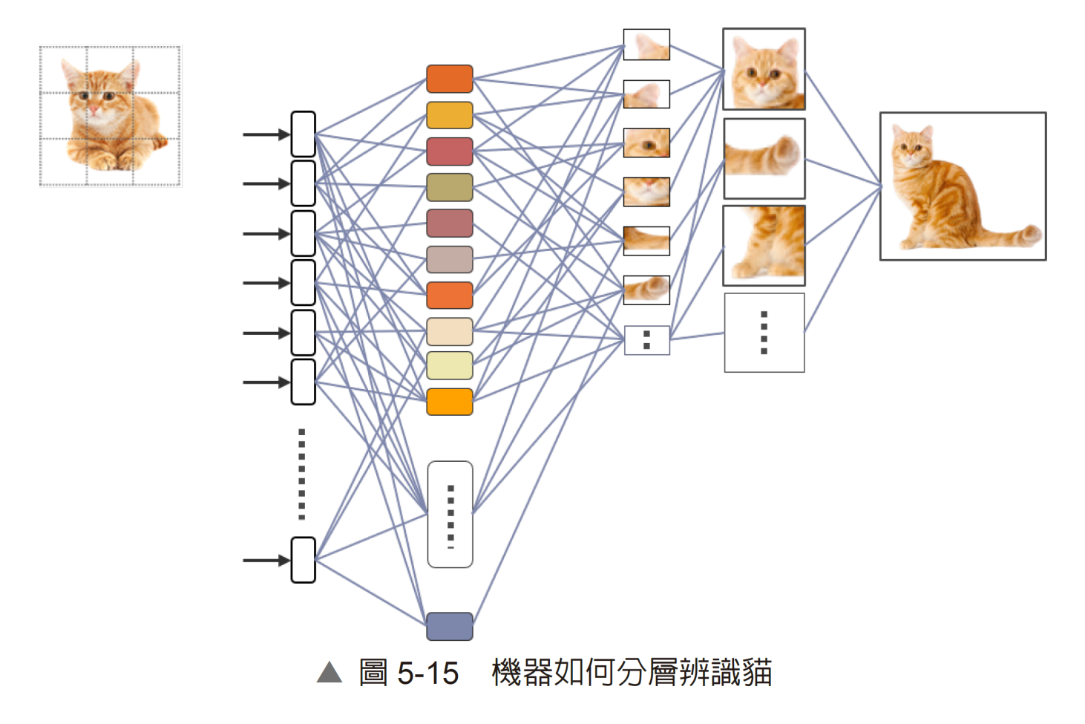

Slide 24
然而這樣的組織架構就如同公司組織架構(圖5-16)，基層員工負責的工作範圍有限，處理的事情較小較瑣碎，部門主管可以掌管的事務更廣闊，領導著下屬、檢閱統整下屬的報表，然而總經理的權限又更大，可以做初步的決策，最後董事長所扮演的是做最後決策的角色。

Slide 25
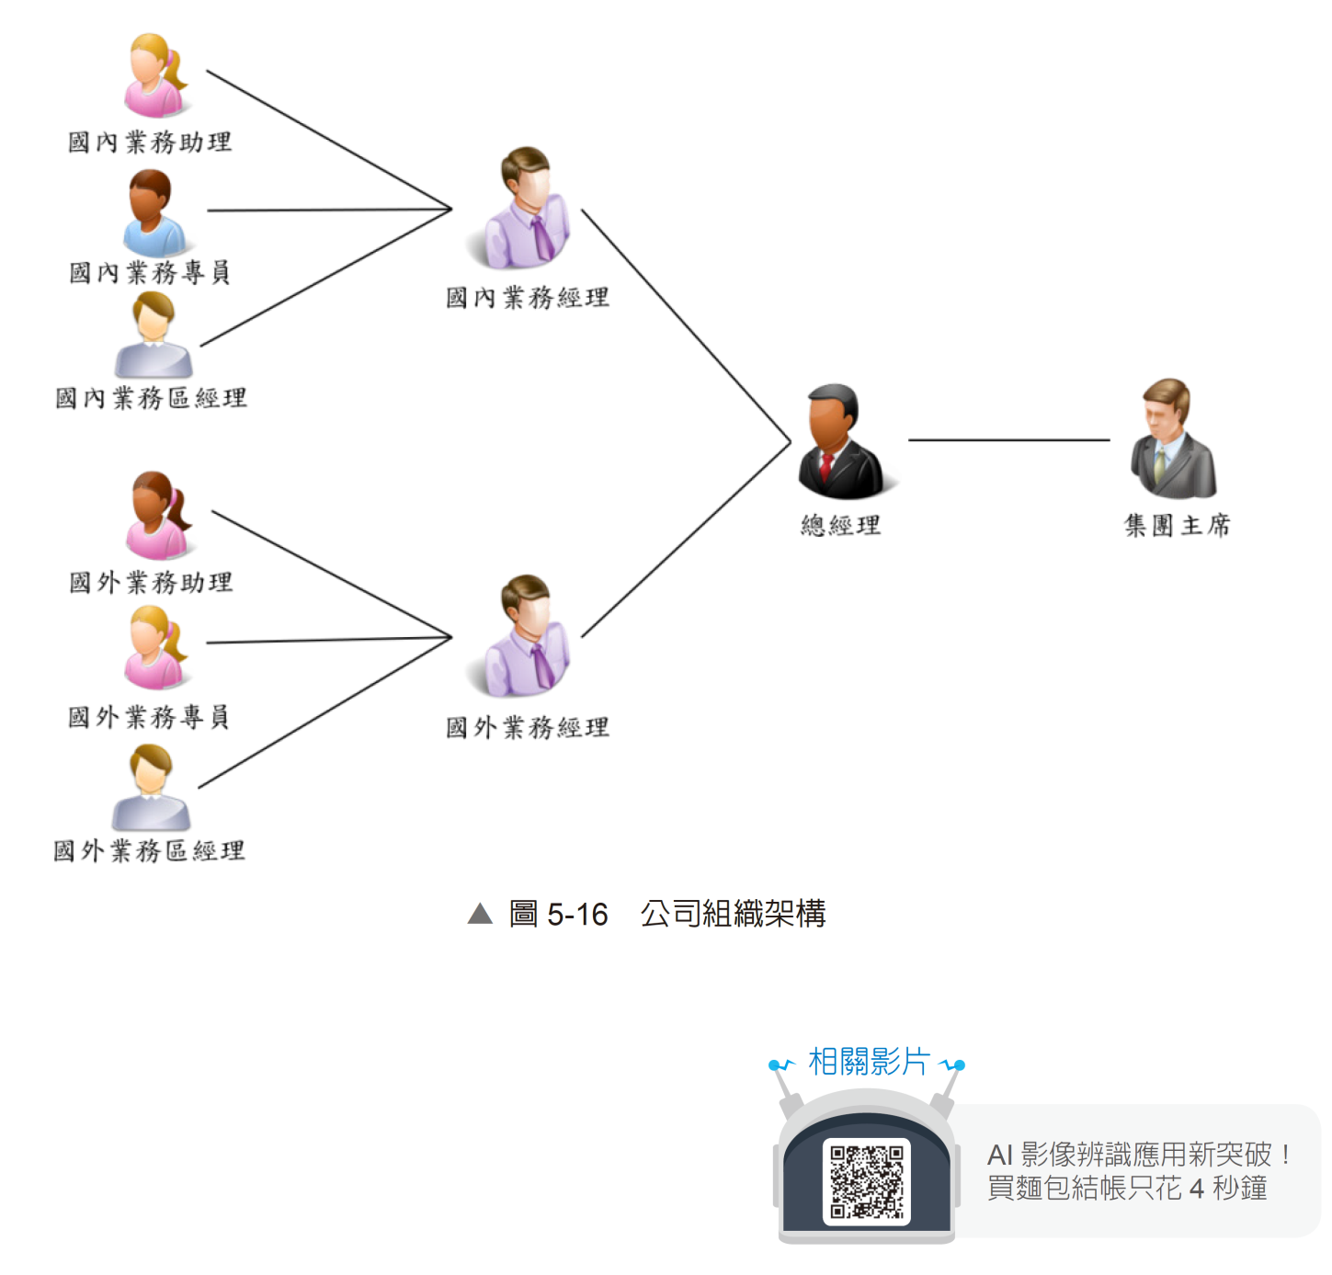


Slide 26
5-3 卷積神經網路
影像辨識一直是人工智慧各種應用中很重要的一個領域，例如自動駕駛車的實現，其中很重要的一個技術，便是影像辨識，它可以讓車用電腦知道車輛周遭的狀況，包括目前是否有行人在車輛前方，或是目前是紅燈或綠燈，甚至包括各種交通號誌的辨識。近年來，人工智慧帶動了技術發展、產品改革與應用創新的熱潮，部分原因是得益於卷積神經網路(Convolution Neural Network, CNN)在影像辨識領域的貢獻。隨著硬體在計算效能的快速進步與演算法的精進發展，卷積神經網路在影像辨識的準確度已經高過於人類。

Slide 27
5-3-1 卷積神經網路架構
人類要辨識影像需要透過眼睛看到影像的畫面，透過視神經將這些畫面的訊號傳送至腦中，藉由大腦的許多神經元來處理這些訊號，使得人類最後可以在腦中形成這個影像，卷積神經網路就是以此概念來設計的神經網路，透過輸入層、卷積層、池化層、全連接層、輸出層來模擬人類視覺的處理流程。

Slide 28
卷積神經網路在辨識物體時是如何運作的呢？舉例來說，人類希望能夠分辨老虎與貓，是透過老虎與貓的花紋、體型、牙齒等外觀上的特徵差異，去辨別兩者的不同，而卷積神經網路也是以類似的概念去學習如何分辨老虎與貓，卷積神經網路使用卷積層提取老虎和貓的各項特徵，利用池化層選出特徵中比較重要的特徵，再透過全連接層分類這些特徵，透過大量的老虎和貓的影像，使得卷積神經網路越來越清楚老虎與貓的差異，最終就可以訓練出能分辨影像是老虎還是貓的卷積神經網路。

Slide 29
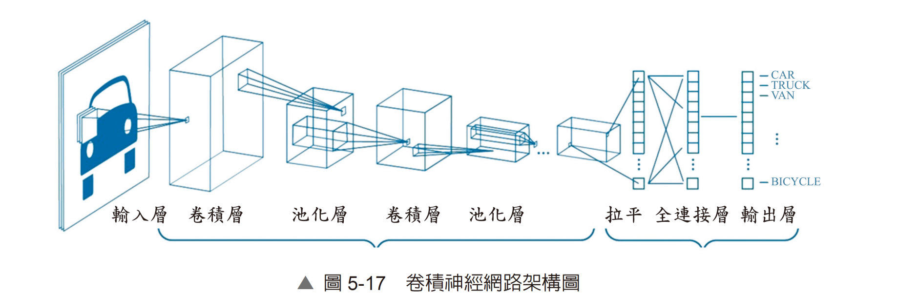
卷積神經網路的架構如圖5-17所示。

Slide 30
5-3-2 卷積層
一般而言，對於一張擬進行辨識的圖片，會先將圖片轉換成電腦能處理的數值，每個圖片中的像素都可以視為一個由R(紅色)、G(綠色) 及B(藍色) 三中原色所組合而成的一個色彩，這樣的一個像素，可以透過數值0-255來表示RGB這三種原色的成份所調製出來的顏色。
因此，一個貓的圖片，可以表示成一個矩陣，而矩陣中的每個數值都代表著每個像素的顏色。這個代表原來圖型的矩陣，在整個卷積神經網路的架構中，我們稱為輸入層。緊接著輸入層的便是卷積層(Convolution Layer)了。

Slide 31
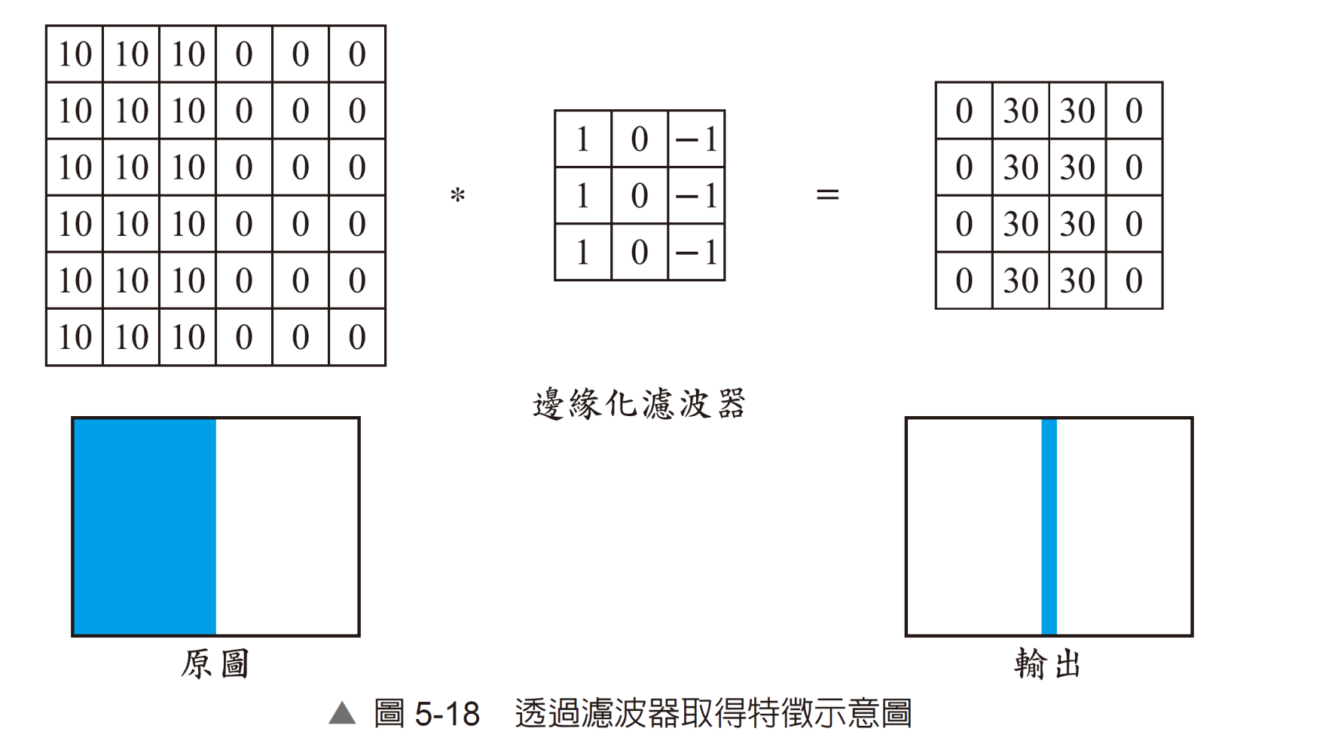
卷積神經網路卷積的運作方式如圖5-18所示。

Slide 32
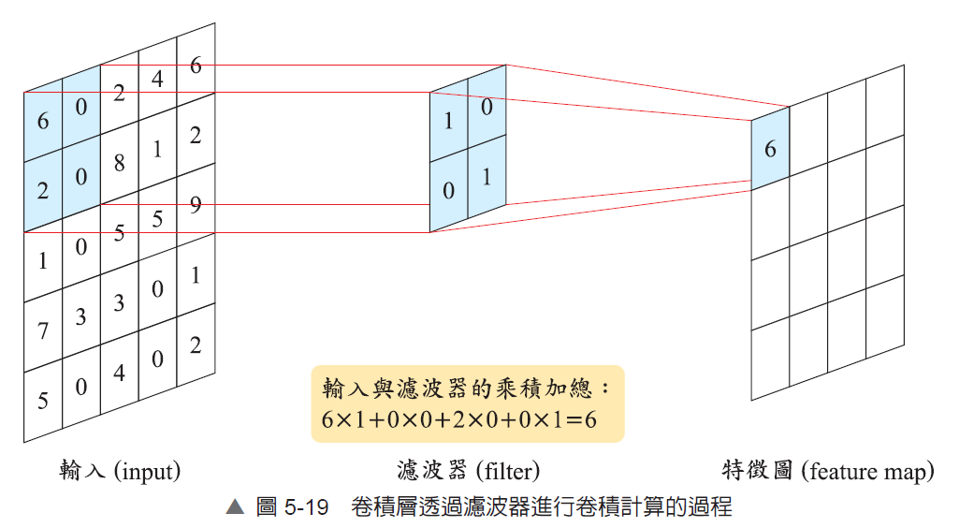

Slide 33
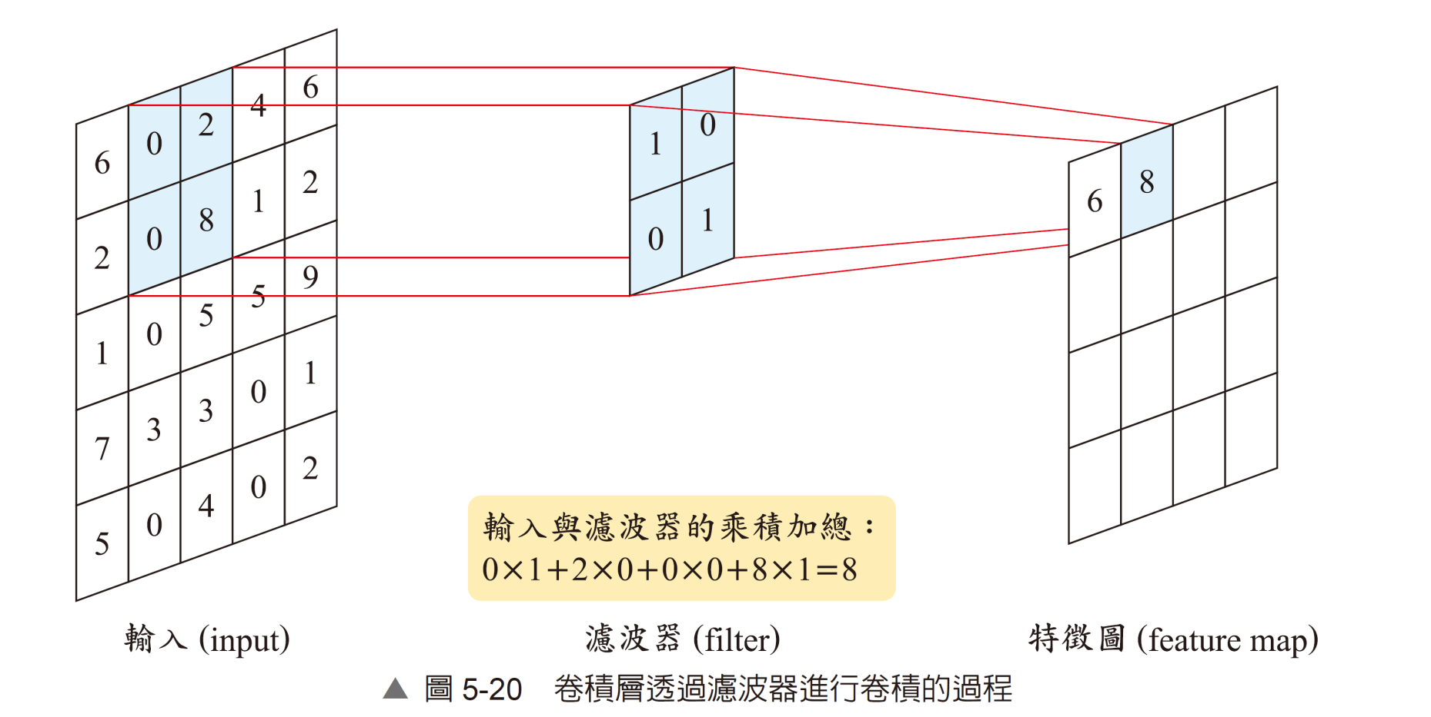

Slide 34
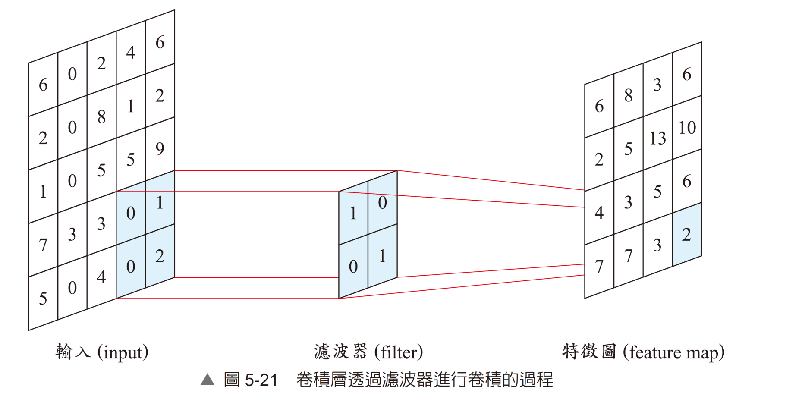

Slide 35
以訓練一個用於辨識老虎與貓的卷積神經網路來說，卷積層的用意在於使用濾波器轉化出圖片的特徵，如花紋、體型、牙齒等外觀上的特徵，而這些特徵值透過一次激活函數篩選掉部分神經元，使神經網路認為比較重要的特徵才傳入下一層神經元，實際上卷積所製成的特徵圖無法人為定義是何種特徵，神經網路是自行訓練出各項參數，因此很難透過人為認定該神經網路的設計理念，但我們可以以形象化的概念去解釋各層神經元所代表的涵義。

Slide 36
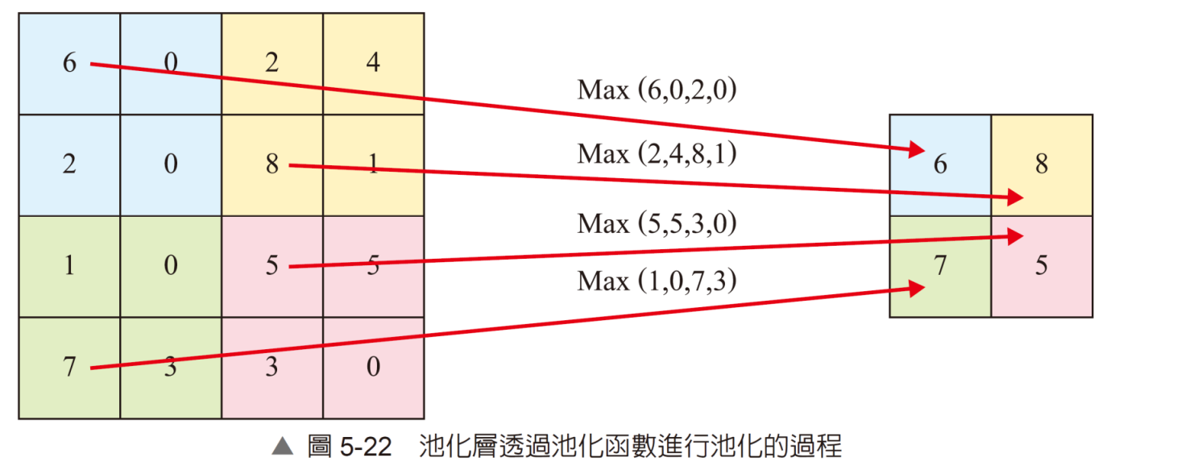
5-3-3 池化層
在卷積神經網路中，卷積層之後，通常接的是池化層，主要用於透過池化來降低卷積層輸出的複雜度，並去除一些可有可無的特徵，但也希望能具有卷積輸出特徵的代表性，池化運算中，最常使用的是最大池化與平均池化兩種方法，最大池化指的是對輸入的卷積層指定的子矩陣內取最大值作為輸出，如圖5-22所示。

Slide 37
以最大池化法來說，利用最大池化將一個個小矩陣內的最大值視為最重要的特徵，保留並輸出至下一層來進行處理，相當於篩選重要的特徵，去掉一些可有可無的特徵，提高神經網路訓練速度，也減少過度擬合的可能性。

Slide 38
5-3-4 輸出層
一般而言，卷積層和池化層會重覆許多次，這表示，卷積運算對原來的圖形中取特徵，而池化運算再將不重要的特徵去除，這樣的卷積與池化運算會重覆執行，最後才準備輸出，卷積神經網路經過多次的卷積與池化，訓練出諸多特徵，接著要透過全連接層進行特徵分類，最終才有分類的輸出。

Slide 39
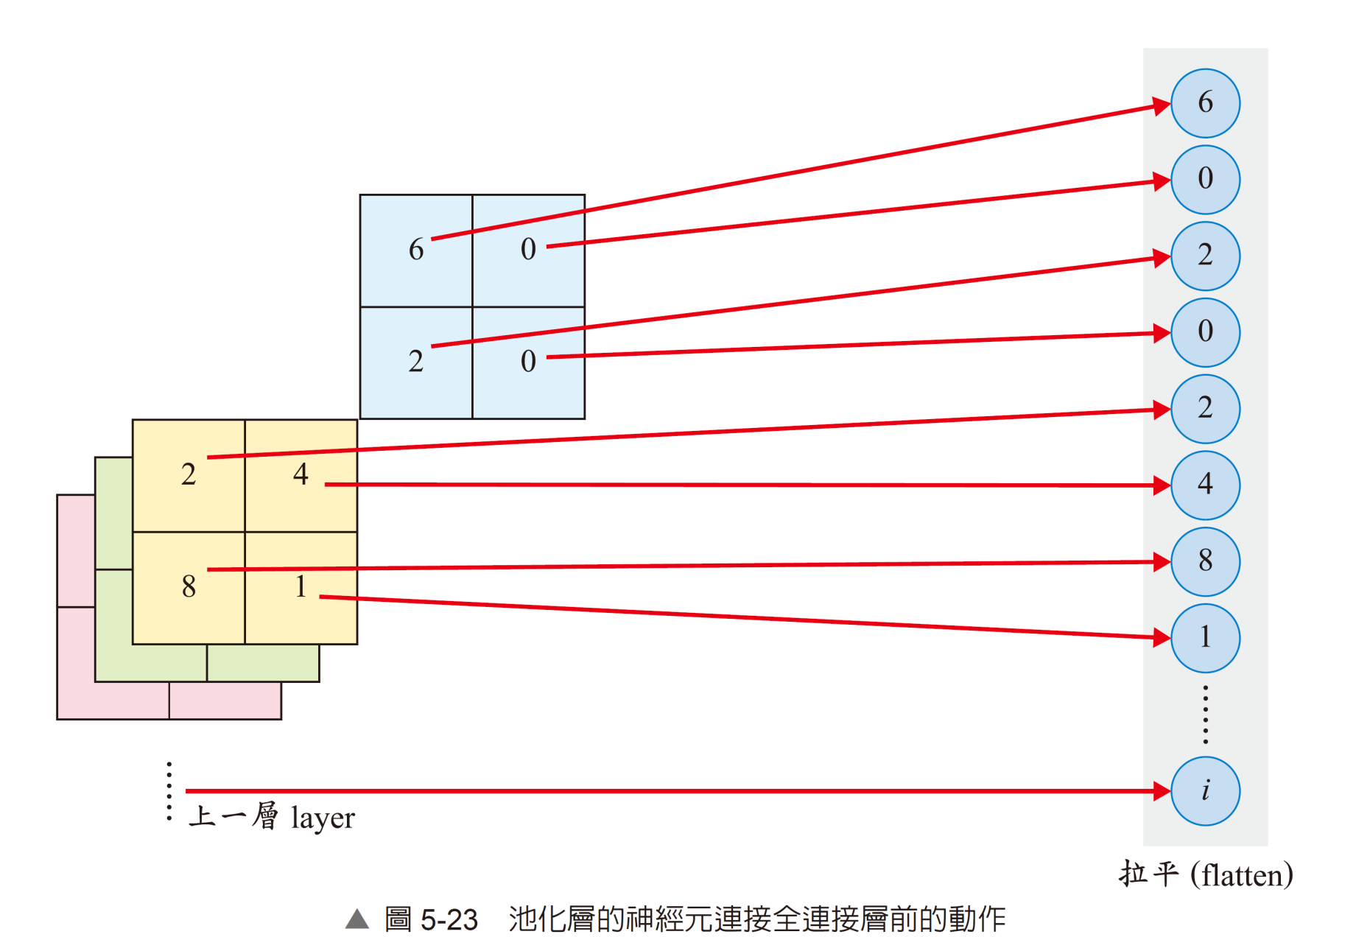

Slide 40
從輸入層、卷積層、池化層、全連接層到輸出層，透過一層層的運算，建構出一個可以用於辨識圖像的卷積神經網路。然而，單是設計卷積神經網路中每一層的架構，並不足以使該網路具有辨識圖像的能力，此時，使用者必須使用大量有標記的圖像去訓練卷積神經網路。

